Slide 1
Transporte a través de las membranas

Slide 2
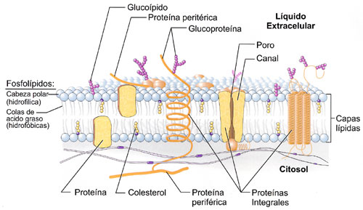
Modelo de mosaico fluido de las membranas
¿ Cuáles son las funciones de los lípidos, H d C y proteínas en las membranas?

Slide 3
Tipos de transporte
DIFUSIÓN SIMPLE
ÓSMOSIS
PASIVO
DIFUSIÓN FACILITADA
Transporte de moléculas pequeñas
TRANSPORTE ACTIVO I
TRANSPORTE ACTIVO II
ACTIVO
FAGOCITOSIS
PINOCITOSIS
MEDIADA POR RECEPTORES
ENDOCITOSIS
Transporte de macromoléculas
EXOCITOSIS

Slide 4
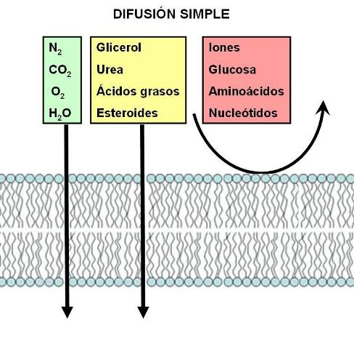
PASIVO DIFUSIÓN SIMPLE
-A través de la bicapa fosfolipídica
-Moléculas hidrófobas(sin carga)=liposolubles=no polares

Slide 5
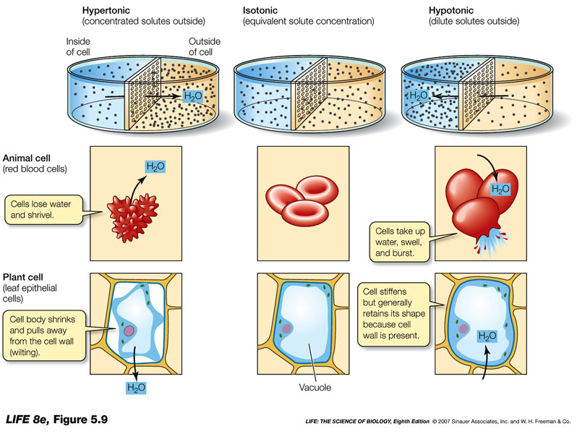
PASIVO DIFUSIÓN SIMPLE ÓSMOSIS
¿Por qué si el agua es polar puede atravesar la bicapa fosfolipídica?

Slide 6
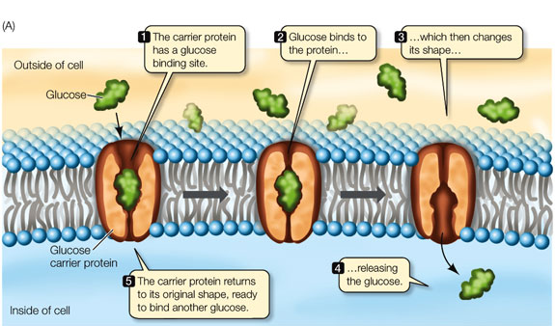
PASIVO DIF.FACILITADA PROT. TRANSPORTADORAS
-Proteínas llevan moléculas polares = con carga = hidrosolubles
¿ Cuál puede ser el problema en este transporte?

Slide 7
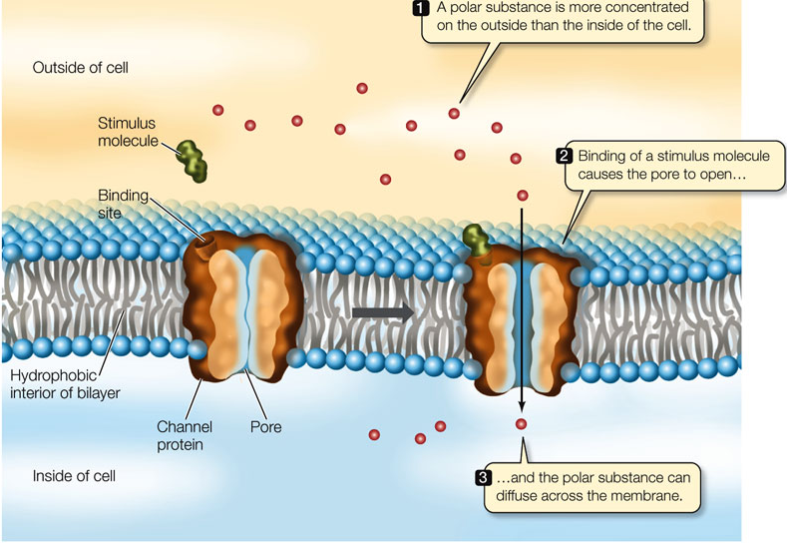
PASIVO DIF.FACILITADA CANALES IÓNICOS
-Canales iónicos formados por proteínas
-Específicos de cada ión

Slide 8
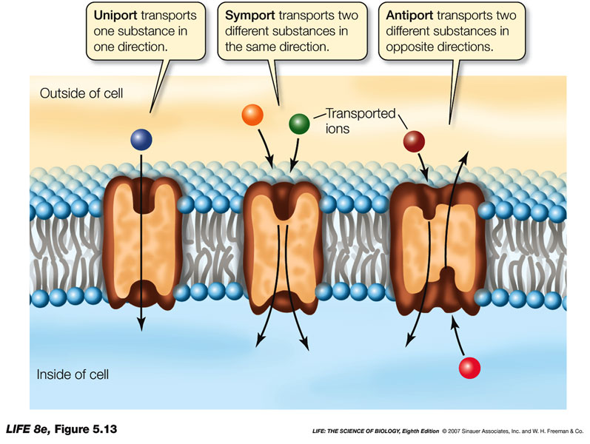
ACTIVO

Slide 9
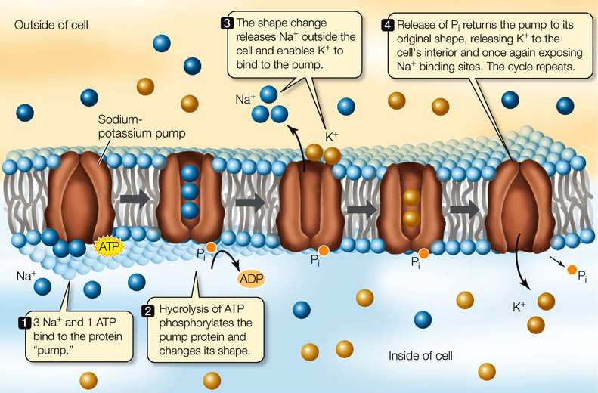
ACTIVO PRIMARIO
-Participación directa del ATP

Slide 10
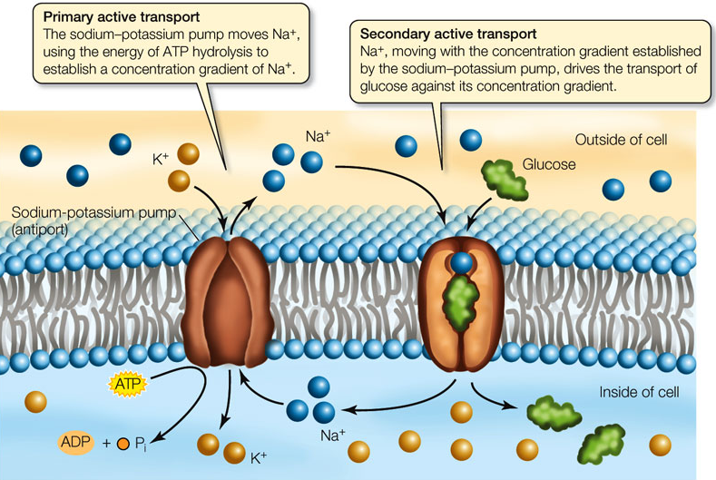
ACTIVO SECUNDARIO
No utiliza ATP, sino la energía proveniente del transporte de iones generado por el transporte I

Slide 11
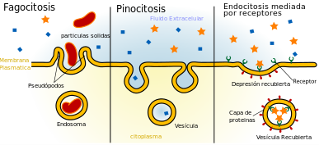
Transporte de Macromoléculas
Endocitosis

Slide 12
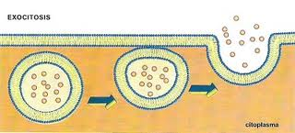
Transporte de Macromoléculas
Exocitosis

